Slide 2
মনোবিজ্ঞানের ক্লাসে সবাইকে স্বাগতম

Slide 3
শিক্ষকপরিচিতি ও পাঠ পরিচিতি
শিক্ষকপরিচিতি
পাঠপরিচিতি
ফারহানা তাসমিন
প্রভাষক (মনোবিজ্ঞান)
আব্দুল আউয়াল বিশ্ববিদ্যালয় কলেজ,
তেলিহাটী,শ্রীপুর,গাজীপুর।
দ্বাদশ শ্রেণি
মনোবিজ্ঞান ১ম পত্র
অধ্যায়ঃ৭ম(বয়ঃসন্ধিকাল ও মানসিক স্বাস্থ্য)
আজকের পাঠ: বয়ঃসন্ধিকালের কারণ ও মনোভাব , আচরণ ও শরীরের উপর বয়ঃসন্ধির প্রভাব
Notes:
পাঠপরিচিতি
ফারহানা তাসমিন
প্রভাষক (মনোবিজ্ঞান)
আব্দুল আউয়াল বিশ্ববিদ্যালয় কলেজ,
তেলিহাটী,শ্রীপুর,গাজীপুর।
শিক্ষকপরিচিতি ও পাঠ পরিচিতি
বিষয়: মনোবিজ্ঞান ১ম পত্র
শ্রেণি : দ্বাদশ
অধ্যায় : ষষ্ঠ
সংবেদন ও প্রত্যক্ষণ(Sensation &Perception)
আজকের পাঠ: প্রত্যক্ষণ ও প্রত্যক্ষণ সংগঠনের উপাদানসমূহ

Slide 4
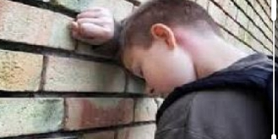
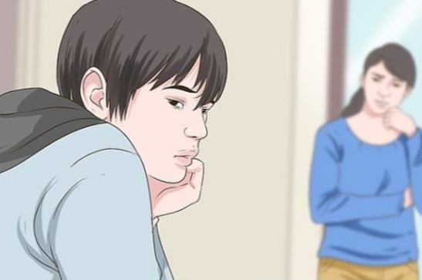
ছবিগুলো দেখে কি বুঝতে পারছো?

Slide 5
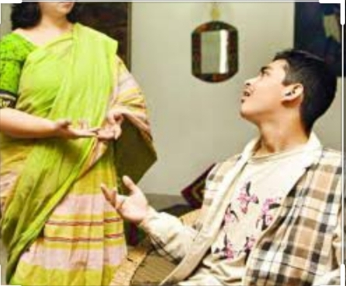
আজকের পাঠঃবয়ঃসন্ধির কারণ এবং মনোভাব,আচরণ ও শরীরের উপর বয়ঃসন্ধির প্রভাব

Slide 6
এই পাঠ শেষে শিক্ষার্থীরা -
# বয়ঃসন্ধিকালের কারণ ব্যাখ্যা করতে পারবে ।
# মনোভাব ও আচরণের উপর বয়ঃসন্ধির প্রভাব ব্যাখ্যা করতে পারবে ।
# শরীরের উপর বয়ঃসন্ধির প্রভাব ব্যাখ্যা করতে পারবে ।
#বয়ঃসন্ধিতে মস্তিষ্কের কার্যকলাপ ব্যাখ্যা করতে পারবে ।

Slide 8
একককাজঃ
ছেলেদের যৌনগ্রন্থির পরিবর্তন গুরুত্বপূর্ণ কেন ?
মেয়েদের যৌনগ্রন্থির পরিবর্তন গূরুত্বপূর্ণ কেন ?

Slide 10
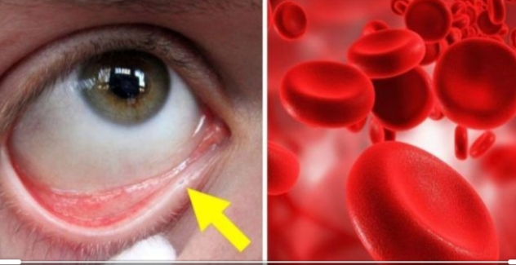
শরীরের উপর বয়ঃসন্ধির প্রভাব

Slide 11
দলীয় কাজ
# মনোভাব ও আচরণের উপর বয়ঃসন্ধির প্রভাব ব্যাখ্যা কর ।
#শরীরের উপর বয়ঃসন্ধির প্রভাব ব্যাখ্যা কর।

Slide 34
সন্তান কাদের সাথে মিশছে, কোথায় যাচ্ছে, কতক্ষণ থাকছে, সেখানে সে ঠিক কি করছে- এসব জানা খুব জরুরী ।

Slide 36
মূল্যায়ন
বয়ঃসন্ধির পূর্বে কোন হরমোন ক্ষরিত হয়?
বয়ঃসন্ধিতে ছেলেদের কোন হরমোন ক্ষরিত হয়?
বয়ঃসন্ধিতে মেয়েদের কোন হরমোন ক্ষরিত হয়?
কোন সময়কে অনেকেই “অসুস্থতার বয়স” হিসেবে চিন্হিত করেছেন ?
যৌন পরিপক্বতা অর্জনের ক্ষেত্রে সম্পর্কিত গ্রন্থিগুলো কী কী?
মনোভাব ও আচরণে বয়ঃসন্ধির প্রভাব কী কী ?
বয়ঃসন্ধিতে মস্তিষ্কের কার্যকলাপগুলো কী কী?

Slide 37
উত্তর মিলিয়ে নাও
বয়ঃসন্ধির পূর্বে কোন হরমোন ক্ষরিত হয়? #উত্তরঃগোনাডোট্রপিক হরমোন
বয়ঃসন্ধিতে ছেলেদের কোন হরমোন ক্ষরিত হয়? #উত্তরঃ এন্ড্রোজেন
বয়ঃসন্ধিতে মেয়েদের কোন হরমোন ক্ষরিত হয়? #উত্তরঃএস্ট্রোজেন
কোন সময়কে অনেকেই “অসুস্থতার বয়স” হিসেবে চিন্হিত করেছেন ?#উত্তরঃ বয়ঃসন্ধিকালকে
যৌন পরিপক্বতা অর্জনের ক্ষেত্রে সম্পর্কিত গ্রন্থিগুলো কী কী?#পিটুইটারি গ্রন্থি,যৌন গ্রন্থি
মনোভাব ও আচরণে বয়ঃসন্ধির প্রভাব কী কী ? #একাকিত্বের বাসনা,একঘেঁয়েমি,সামাজিক বৈরিতা, আবেগের আধিক্য, অতিরিক্ত লজ্জা।
বয়ঃসন্ধিতে মস্তিষ্কের কার্যকলাপগুলো কী কী? #উত্তরঃ মাথায় প্রশ্ন থাকে সমবয়সীরা কী করছে, ভিন্ন আচরণ,অপরাধমূলক কাজ,ঝুঁকিপূর্ণ কাজে বেশি আগ্রহী , পূনর্গঠন প্রকল্প ।

Slide 38
বাড়ির কাজঃ
# বয়ঃসন্ধিকালের কারণ ব্যাখ্যা কর।
# মনোভাব ও আচরণের উপর বয়ঃসন্ধির প্রভাব ব্যাখ্যা কর।
# শরীরের উপর বয়ঃসন্ধির প্রভাব ব্যাখ্যা কর।
#বয়ঃসন্ধিতে মস্তিষ্কের কার্যকলাপ ব্যাখ্যা কর।

Slide 39
সবাইকে অসংখ্য ধন্যবাদ

